Slide 1

Sindicatura General de
la Provincia de Salta
Sistema de Control Interno en el Sector Público
Experiencia SIGEN
Cr. Marcelo Ángel Cainzos
Gerente de Supervisión Social
Sindicatura General de la Nación
República Argentina

Slide 2
Sistema de Administración Financiera y
de Control del Sector Público Nacional Argentino
Presidencia
de la Nación
Congreso
Nacional
SIGEN
Sist. Control
Interno
AGN
Sist.Control
Externo
Ministerios,
Organismos
Descentralizados,
Empresas,
Universidades,
Entidades
TGN
Sistema
Tesorería
CGN
Sistema
Contable
ONP
Sistema
Presupuesto
ONCP
Sistema Crédito
Público
Rel.Jerárquica
Rel.Funcional

Slide 3
Control interno
Concepto:
Es un proceso diseñado para proporcionar una garantía razonable sobre el logro de objetivos en una o más de las siguientes categorías:
Efectividad y eficiencia de las operaciones
Confiabilidad de la información financiera
Cumplimiento con las leyes, reglamentos, normas y políticas
SUSTENTO DE LA BUENA GESTION
Y LA RENDICION DE CUENTAS

Slide 4
Sistema de Control Interno
Ley 24.156
Art. 98:
Es materia de su (SIGEN) competencia el control interno de las jurisdicciones que componen el Poder Ejecutivo Nacional, Organismos Descentralizados y empresas y sociedades del Estado que dependan del mismo, sus métodos y procedimientos de trabajo, normas orientativas y estructura orgánica.
Art. 100:
El SCI queda conformado por la Sindicatura General de la Nación, órgano normativo, de supervisión y coordinación, y por las unidades de auditoría interna, que serán creadas en cada jurisdicción y en las entidades que dependan del PEN. Estas unidades dependerán jerárquicamente de la autoridad superior de cada organismo y actuarán coordinadas técnicamente por la Sindicatura General.

Slide 5
Sistema de Control Interno del
Integración
Relación funcional:
coordinación
y supervisión
JURISDICCIONES
ORG. DESCENTR.
EMPRESAS Y
SOCIEDADES
UAI
UAI
UAI
Autoridades
Máximas
Relación Jerárquica
UAI
y Administrativa

Slide 6
Sistema de Control Interno
Ley 24.156
Art. 101:
La autoridad superior de cada jurisdicción o entidad dependiente del PEN será responsable del mantenimiento de un adecuado sistema de control interno que incluirá los instrumentos de control previo y posterior incorporados al plan de organización y en los reglamentos, manuales de procedimientos de cada organismo y la auditoría interna.
Art. 102:
La auditoría interna es un servicio a toda la organización y consiste en el examen posterior de las actividades financieras y administrativas de las entidades a que hace referencia esta Ley, realizada por los auditores integrantes de las unidades de auditoría interna. Las funciones y actividades de los auditores internos deberán mantenerse desligadas de las operaciones sujetas a su examen.

Slide 7
Sistema de Control Interno
Ley 24.156
El modelo:
Art. 103:
El modelo de control que aplique y coordine la Sindicatura deberá ser integral e integrado, abarcar los aspectos presupuestarios, económicos, financieros, patrimoniales normativos y de gestión, la evaluación de programas y proyectos y operaciones y estar fundado en criterios de economía, eficiencia y eficacia.

Slide 8
Interrelación entre
las “3 E”
Cantidad/Calidad/Oportunidad
Economía: Adquisición de Insumos apropiados a Costo Mínimo
Eficiencia: Insumos produciendo más Productos/Servicios
Eficacia: Productos/Servicios rinden Resultado Deseado

Slide 9
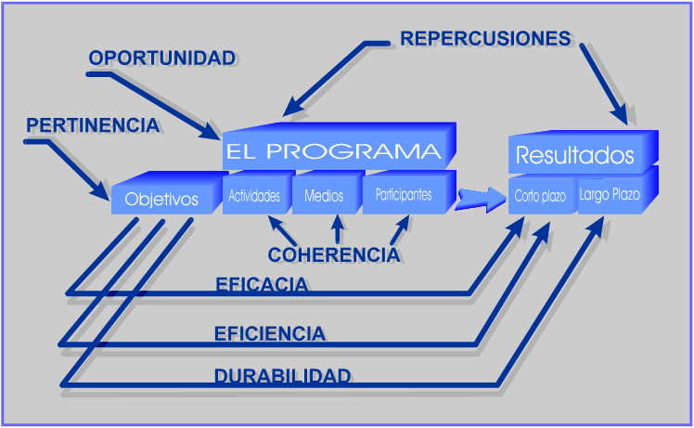
Síntesis gráfica de los alcances
del concepto “Evaluación”

Slide 10
Sistema de Control Interno
Relación de sus integrantes
Responsabilidad de implantar y mantener un adecuado sistema de control interno. Prioriza al operador en su capacidad de gerenciar y en su obligación de rendir cuentas
Autoridades
Máximas
En apoyo a esa responsabilidad, establece que cada organización debe contar con una Unidad de Auditoría Interna, que le depende jerárquicamente (pero es independiente de las restantes áreas de la organización).
UAI
Norma, coordina y supervisa el SCI: dicta normativa de CI y de AI, aprueba perfil del titular UAI, aprueba sus planes anuales, supervisa su ejecución, efectúa auditorías, formula recomendaciones, entre otros (art. 104 – Ley 24.156

Slide 11

El control interno como medio para
Fortalecer la Administración Pública
Organización
UAI
La construcción de procesos y controles eficaces que garanticen el éxito de los diferentes programas contribuirá en la consecución de sus objetivos y una administración pública de calidad.

Slide 12
La labor de SIGEN
desde los comienzos a la actualidad
Relevamiento de la situación inicial del SCI
Impulso de la conformación de las UAI.
Generación del marco normativo aplicable al SCI
Ejercicio de funciones de supervisión
Control Contributivo
Desarrollo de herramientas técnicas y metodológicas
Fortalecimiento del sector
Rol de Auditor
1993
1993
1993
2013
2013
2013
Rol Órgano
Rector

Slide 13
Fortalecer la
Administración Pública
Herramientas para generar Conciencia
Órgano Rector
del Sistema de
Control Interno
del PEN
Herramientas para modificar Conductas

Slide 14
Herramientas para el
fortalecimiento del control interno
Herramientas para generar Conciencia
Herramientas para modificar Conductas
Recomendaciones
Informes de Auditoría
Informes Comisión Fiscalizadoras
Informes de Supervisión
Intervenciones (Consolidación de deuda, Sumarios, Precio Testigo, etc)
Emisión de Normas
- Control Interno (1)
- Auditoría Gubernamental (1)
- Manual de Control Interno Gubernamental
Divulgación
Capacitación (ISCGP)
Generan conciencia y modifican conductas
Asesoramiento y Asistencia Técnica
Comité de Control
Acuerdo de Fortalecimiento de la Gestión
Autoevaluación
Rendición de la Gestión
Informes Evaluación del
Sistema de Control Interno
Redes de Control (1)

Slide 15

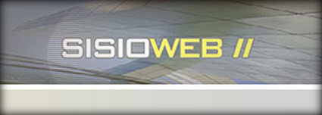
Resultados de la Supervisión del SCI
Informes, Observaciones y Recomendaciones
UAI
Modificar
conductas y generar
conciencia para
fortalecer el SCI
A partir de su labor coordinada generan informes, observaciones y recomendaciones con el fin de …
Base de datos que compila informes, observaciones y su grado de regularización desde los años 1995 a la fecha

Slide 16
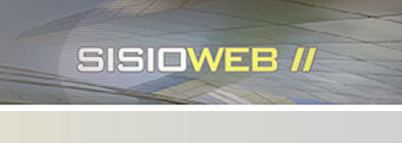
Objetivo:
Disponer de un medio de comunicación SIGEN –UAI ágil y eficaz que permita planificar, registrar la ejecución y conformar una base de datos de actualización permanente.
Funciones:
Elaborar y registrar la ejecución del Plan anual de cada UAI
Registrar informes y observaciones producidos por el Sistema de Control
Registrar el seguimiento del grado de regularización de las observaciones
Registrar las instancias de supervisión que competen a SIGEN
Usuarios:
Unidades de Auditoría Interna
Sindicaturas Jurisdiccionales / Comisiones Fiscalizadoras
Gerencias de Supervisión, de Fiscalización y de Planificación Estratégica

Slide 17


Estructura
Organismo de Control
Ministerio – Programa
Proyecto 1
Proyecto 2
Proyecto 3
Proyecto …
Cada uno de los distintos niveles se asocia con el anterior a partir de su vinculación con el plan y proyecto al que refiere
Proyecto
Objeto
Alcance
Oportunidad
Planificado
Reprogr. - Imprevisto
Informe de Auditoría
Programa
Objetivo
Alcance…
Conclusiones
(versión digital del documento)
Observaciones y recomendaciones
Descripción
Estado de regularización

Slide 18

Resultados de la Supervisión del SCI
Informes, Observaciones y Recomendaciones
De la consulta estadística al Sistema, surge que a la fecha se han registrado más de 150.000 observaciones de control interno.
En una proporción relevante, por años se mantenían sin registrar acciones correctivas

Slide 19

Informe “Evaluación del
Sistema de Control Interno (IESCI)
Objetivos y logros de gestión
Observaciones + acciones encaradas (SISIO)
Supervisión UAI
Receptividad
Autoridades
J.G.M
Ministro
Autoridad máxima del OD.
DIRIGIDO
Año 2012

Slide 20
Informe “Evaluación del
Sistema de Control Interno (IESCI)
Adecuado
Razonable
Débil
Inadecuado
Sistema
de CI
Labor de la
UAI
Satisfactoria
Regular
Insuficiente
Receptividad de
las autoridades
Alta
Media
Baja
Evalúa
Incide sobre

Slide 21
Contribución esperada de los
Órganos de Control
ESCENARIO
NO se agota en la emisión de informes y formulación de observaciones y recomendaciones
Pretende modificar las causas que motivan los desvíos para prevenir su ocurrencia y evitar su reiteración, y así minimizar los riesgos a que se halla expuesta toda gestión.
Muy fuerte incidencia de la participación de terceros en el logro de dicho objetivo: las máximas autoridades de las distintas jurisdicciones y entidades, sus mandos medios y el personal que conforman sus cuadros.
Este escenario requiere entonces trabajar sobre la concientización de los funcionarios públicos acerca de la relevancia y beneficios de mantener un sistema de control interno eficaz
Notes:
NO ES SUFICIENTE INFORMAR: HAY QUE CONCIENTIZAR SOBRE LA NECESIDAD DE MEJORAR EL SCI Y PROMOVER EL CAMBIO

Slide 22
Implementación de Acuerdos Programas
para regularizar observaciones al SCI
Resolución N° 114 /2004 – SGN: la Sindicatura General de la Nación creó el “Programa de Regularización del Ambiente de Control Interno”.
Finalidad: promover la implementación de acciones correctivas, mediante la suscripción de Actas Acuerdo con las máximas autoridades de los organismos que adhieran.
Alcance: Inicialmente se implementó para 24 organismos y jurisdicciones, luego se amplió paulatinamente.
Resultados: Hasta 2011 se suscribieron 61 acuerdos. A se subsanaron aprox. 20.000 de las 39.500 observaciones iniciales.
Resolución N° 36/2011 – SGN: SIGEN aprueba el “Programa de Fortalecimiento del Sistema de Control Interno”
Notes:
En el marco de sus funciones normativas y de supervisión legalmente atribuidas

Slide 23
Programa de Fortalecimiento
del Sistema de Control Interno
Normas sobre constitución y funcionamiento de Comités de Control
Componentes
del Programa
Plan Compromiso de Mejora de la Gestión y el Control Interno,
Metodología de Autoevaluación y Diagnóstico de Procesos (como buena práctica de control interno).
Elaboración del Plan
Compromiso:
Reconocer la necesidad de solucionar los problemas del SCI
Priorización de observaciones Análisis de causalidad
Selección
Establecer contenidos del compromiso de mejora
Formalizarlo mediante un acta acuerdo entre SIGEN y la organización

Slide 24
Programa de Fortalecimiento
del Sistema de Control Interno
Contenido del Plan Compromiso:
Detalle de las observaciones objeto del acuerdo
Acciones correctivas asociadas a una o a un conjunto de observaciones
Responsables de la implementación de las acciones correctivas
Plazos (etapas) para la implementación de las acciones comprometidas
Roles:
Autoridades
Máximas
Comité de Control
UAI
Dictar acto administrativo, difundir en toda la organización, instruir su cumplimiento, arbitrar los medios
Efectuar el seguimiento de los compromisos e informar sobre su grado de cumplimiento
Asesorar,
supervisar su cumplimiento y valorar los avances alcanzados
Ámbito de conocimiento y análisis conjunto sobre cuestiones relativas al SCI

Slide 25
Programa de Fortalecimiento
del Sistema de Control Interno
Efectos logrados:
Concientizar a autoridades, funcionarios y cuadros en general sobre la relevancia de mantener un adecuado Sistema de Control Interno.
Avanzar en la modificación de aquellas acciones que pudieran ser generadoras de operaciones ineficaces, ineficientes o que pudieran estar desarrollándose sin que se garantice el debido cumplimiento de la totalidad de los requisitos legales
Aportar a la construcción de una administración con mayores capacidades para asegurar una eficaz gestión de las políticas públicas

Slide 26

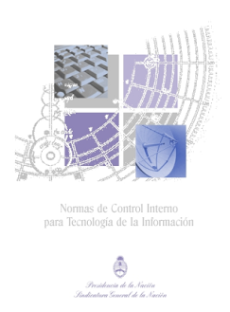

Normas de
Control Interno
Normas Generales de Control Interno
Resolución Nº 107/1998 SGN
Normas de Control Interno para Tecnologías de Información
Resolución Nº 48/2005 SGN
Normas de Control Interno para Tecnologías de Información
Resolución Nº 48/2005 SGN
Normas Mínimas de Control Interno para el buen Gobierno Corporativo en Empresas y Sociedades del Estado
Resolución Nº 37/2006 SGN
volver

Slide 27
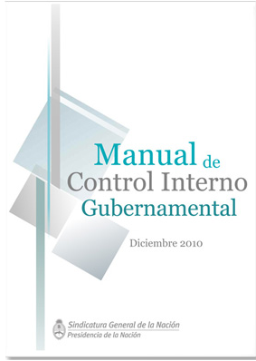
Normas de
Auditoría Interna Gubernamental
Normas de Auditoría Interna Gubernamental
Resolución Nº 152/2002 SGN
Manual de Control Interno Gubernamental
Resolución Nº 03/2011 SGN
volver

Slide 28


Redes de Control
Integra y complementa las estructuras estatales de fiscalización y auditoría con el fin de evaluar el desempeño de los programas sociales.
Complementa las estructuras de auditoría del Ministerio de Defensa y las inspectorías de las FFAA a los efectos de contribuir con mejoras en la manera de planificar, gestionar y medir resultados
volver

Slide 29
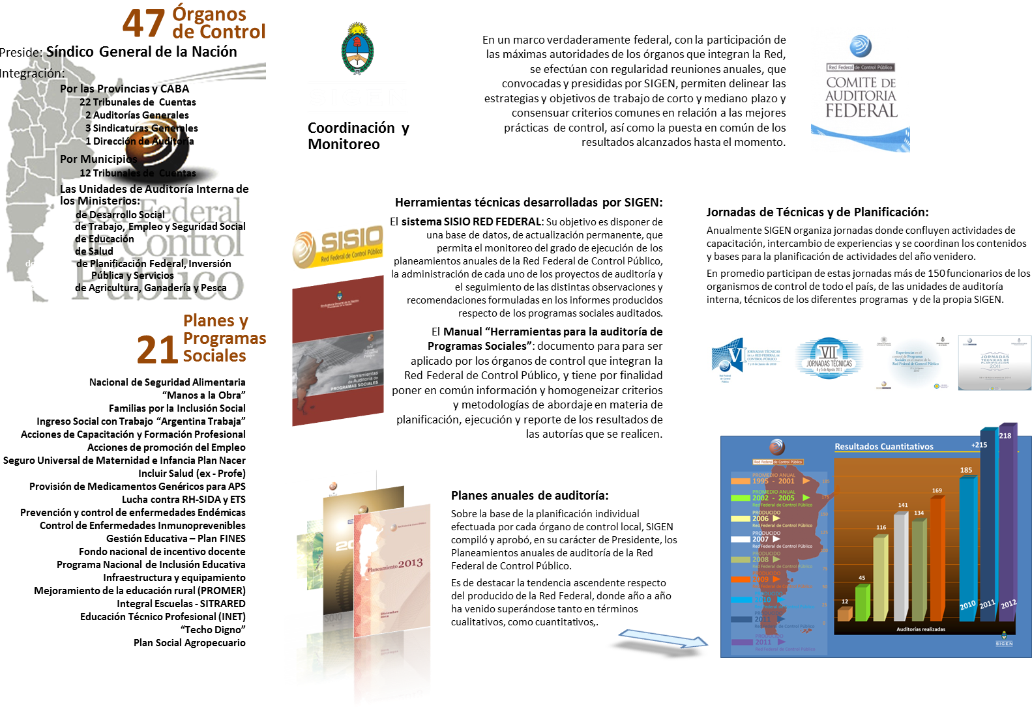
volver

Slide 30
Muchas gracias
Cr. Marcelo Cainzos
mcainzos@sigen.gov.ar

